Slide 1
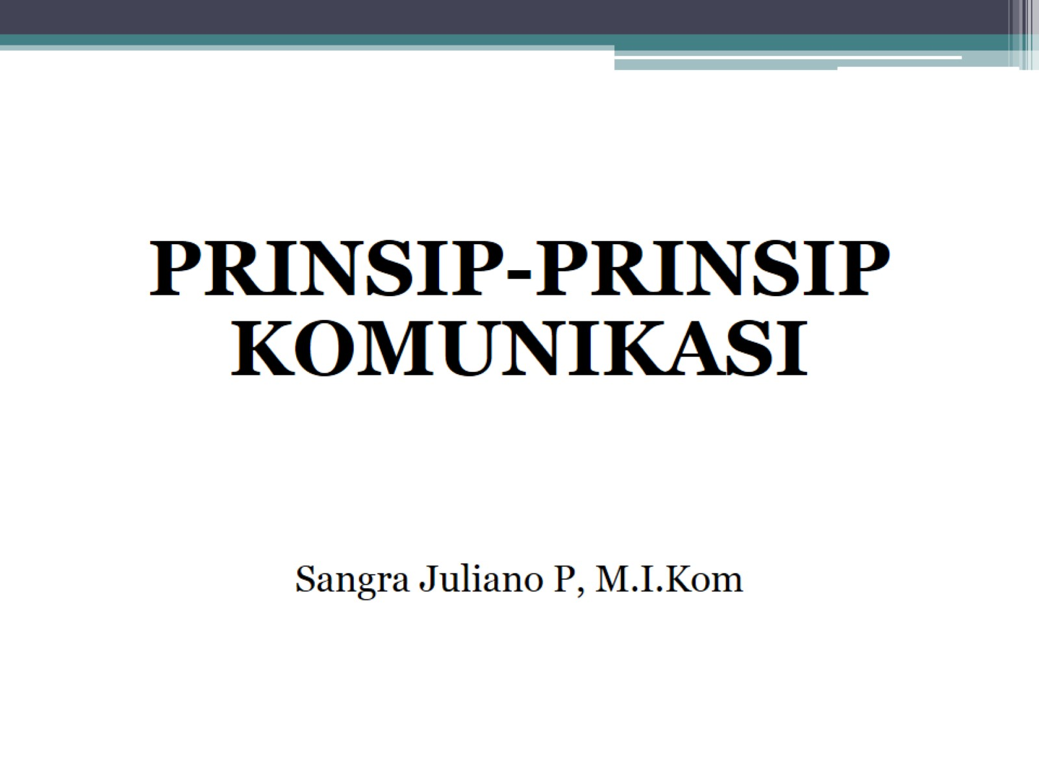

Slide 2
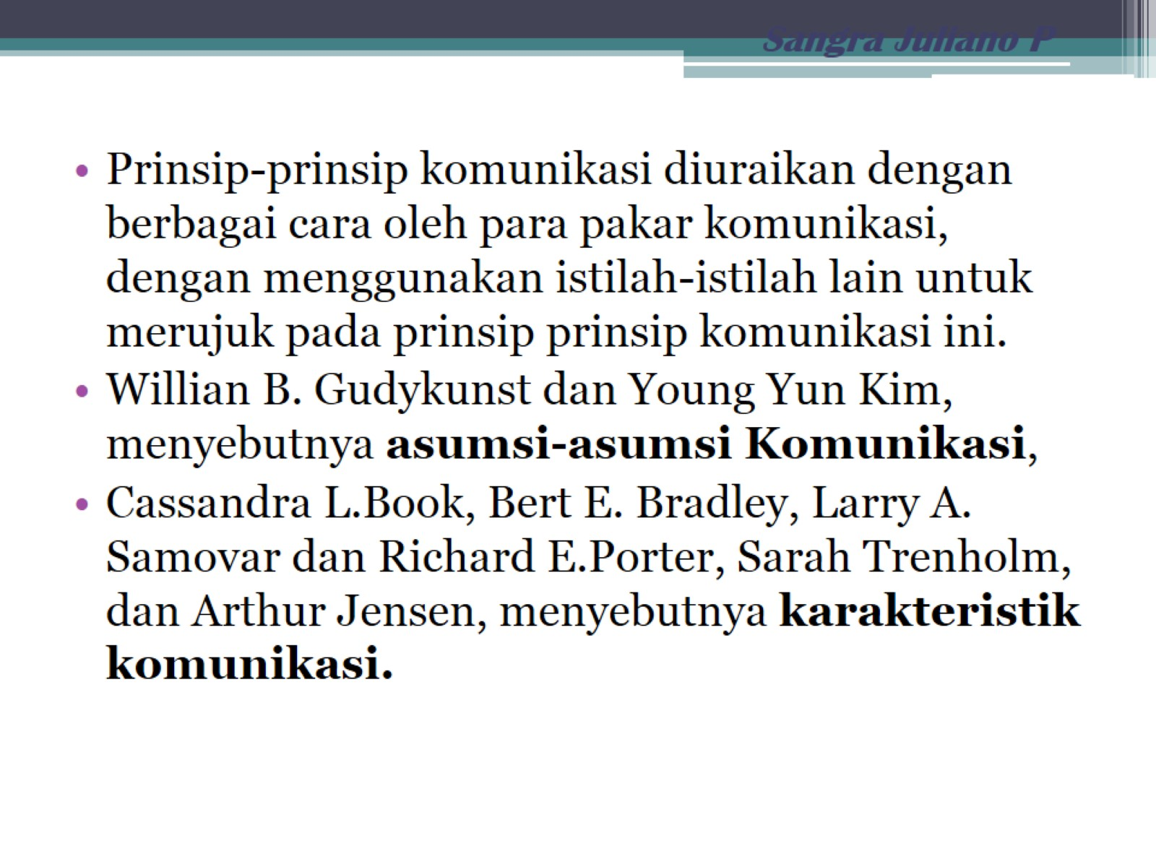

Slide 3
KOMUNIKASI ADALAH SUATU PROSES SIMBOLIK

Slide 4
SETIAP PERILAKU MEMPUNYAI POTENSI KOMUNIKASI

Slide 5
KOMUNIKASI PUNYA DIMENSI ISI DAN DIMENSI HUBUNGAN

Slide 6
KOMUNIKASI ITU BERLANGSUNG DALAM BERBAGAI TINGKAT KESENGAJAAN

Slide 7
KOMUNIKASI TERJADI DALAM KONTEKS RUANG DAN WAKTU

Slide 8
KOMUNIKASI MELIBATKAN PREDIKSI PESERTA KOMUNIKASI

Slide 9
KOMUNIKASI ITU BERSIFAT SISTEMIK

Slide 10
SEMAKIN MIRIP LATAR BELAKANG SOSIAL BUDAYA SEMAKIN EFEKTIFLAH KOMUNIKASI

Slide 11
KOMUNIKASI BERSIFAT NONSEKUENSIAL

Slide 12
KOMUNIKASI BERSIFAT PROSESUAL DINAMIS, DAN TRANSAKSIONAL

Slide 13
KOMUNIKASI BERSIFAT IRRESVERSIBLE

Slide 14
KOMUNIKASI BUKAN PANASEA UNTUK MENYELESAIKAN BERBAGAI MASALAH

